Slide 1
猜一猜
開始

Slide 2
我喜歡吃什麼?
炸雞
冰琪淋
水果

Slide 3

答錯了!
重來

Slide 4
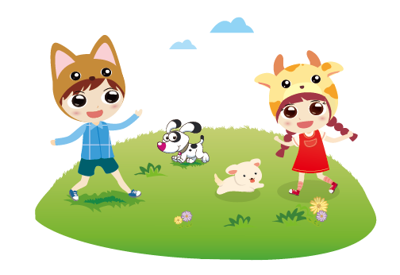
答對了!
結束

